Slide 1

Matheus Henrique Schaly

Slide 2
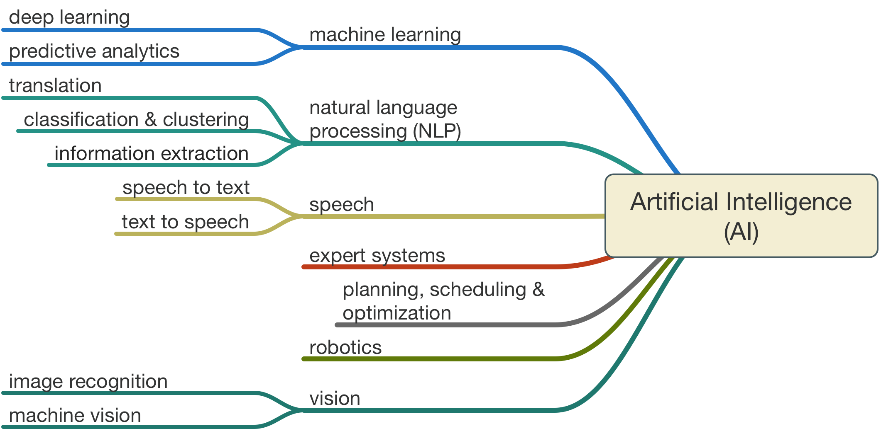
Principais Tópicos
Inteligência Artificial (IA)¹
Aprendizagem Profunda²
Rede Neural Artificial³
Reconhecimento de Imagem⁴

Slide 3
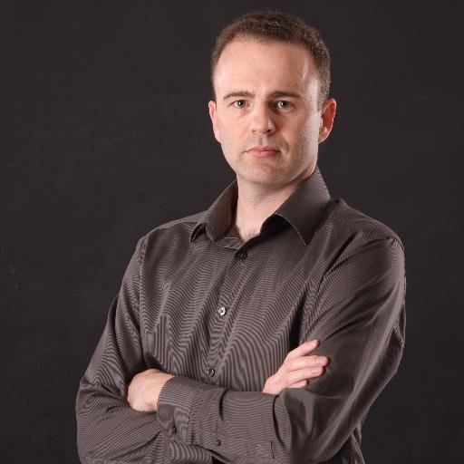

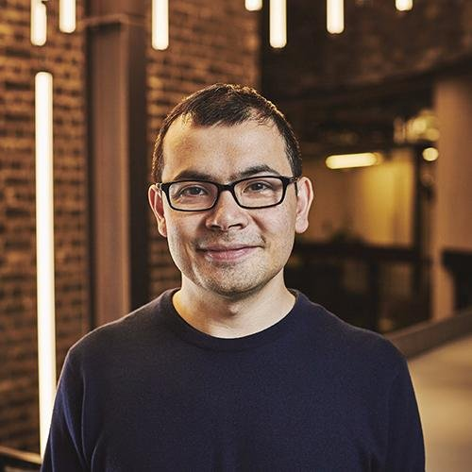
DeepMind
Empresa britânica de IA fundada em setembro de 2010. Adquirida pela divisão de IA do Google em janeiro de 2014 por 500 milhões de dólares.
Fundadores: Shane Legg, Mustafa Suleyman e Demis Hassabis.⁵

Slide 4
Objetivo
A divisão, têm como objetivo resolver a inteligência geral e tornar máquinas capazes de aprender coisas por si. Planeja-se fazer isso criando um conjunto de poderosos algoritmos de aprendizagem de propósito geral que podem ser combinados para fazer um sistema de IA ou “agente”.⁶

Slide 5
Inteligência Artificial
IA tem sido relacionada à pré-programação de tarefas específicas, nestes tipos de sistemas, a inteligência do sistema reside, principalmente, no ser humano inteligente que programou toda a inteligência para o sistema. Tornando-os claramente inflexíveis e delicados e não lidam com novidade tão facilmente, nem se adaptam a novas configurações, e são, portanto, muito limitados.
Os pesquisadores caracterizam IAG (inteligência artificial geral) como sistemas e ferramentas que são flexíveis, adaptativos e que aprendem.⁶

Slide 6
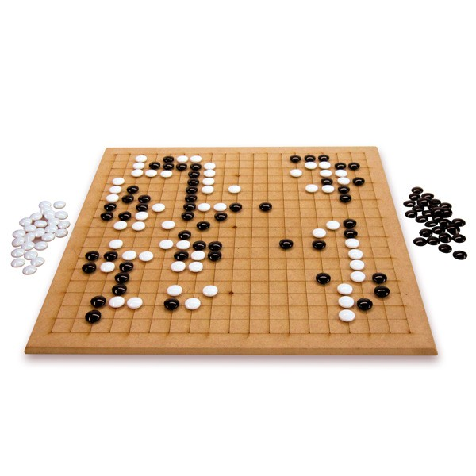

AlphaGo
Programa para jogar o jogo de tabuleiro Go. Em março de 2016, venceu Lee Sedol. Sendo a primeira vez que um programa de computador ganha de um profissional de Go.⁷

Slide 7
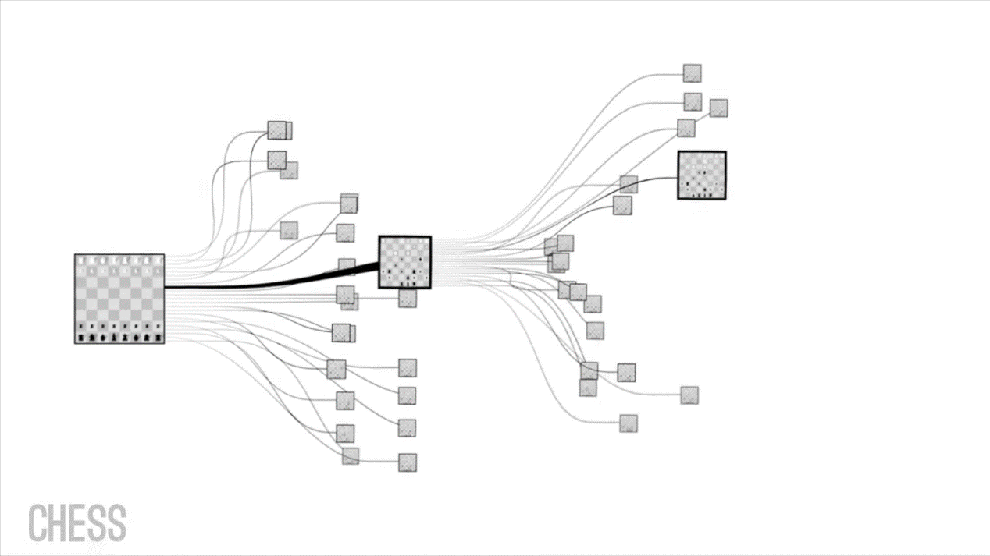
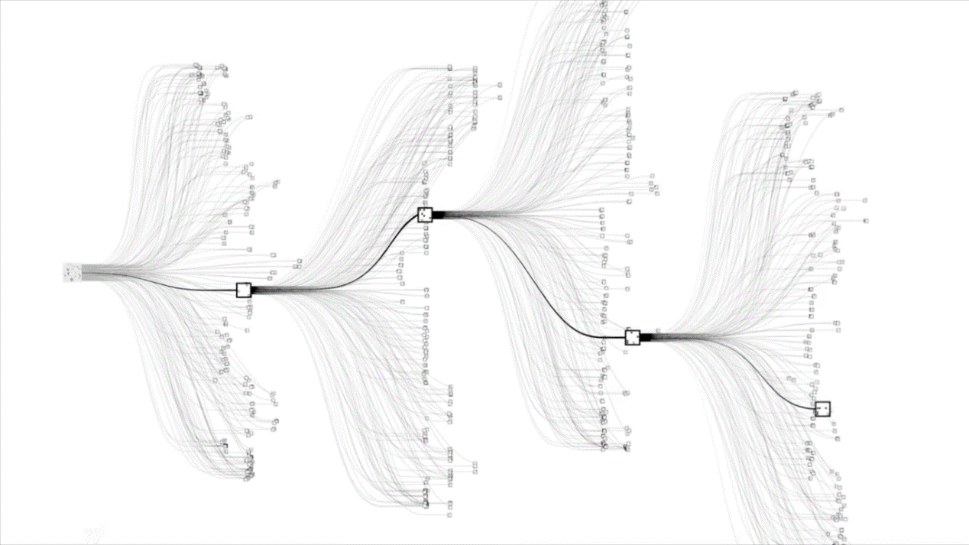
Número de posições legais no jogo de Xadrez e Go
Número aproximado: 100 000 000 000 000 000 000 000 000 000 000 000 000 000 000 000 000⁸
Número exato: 208 168 199 381 979 984 699 478 633 344 862 770 286 522 453 884 530 548 425 639 456 820 927 419 612 738 015 378 525 648 451 698 519 643 907 259 916 015 628 128 546 089 888 314 427 129 715 319 317 557 736 620 397 247 064 840 935⁹

Slide 8
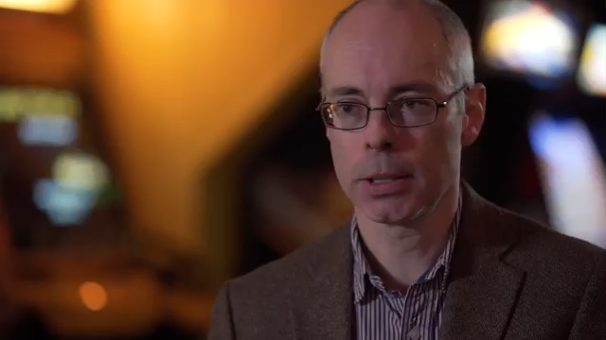
Vídeo:
AlphaGo and the future of Artificial Intelligence - BBC Newsnight¹⁰
Diferença entre o programa de jogar Xadrez (Deep Blue) e Go (AlphaGo)

Slide 9

Vídeo:
Google DeepMind's Deep Q-learning playing Atari Breakout¹¹
DeepMind alcançou a performance humana em 49 dos 57 jogos testados⁶

Slide 10
Cérebro Artificial do Google Aprende a Encontrar Vídeos de Gato
Precisão:
81,7% ao detectar rostos humanos
76,7% ao detectar partes do corpo humano
74,8% ao detectar gatos
Os resultados demonstraram que é possível treinar um detector de rosto sem ter que rotular as imagens como contendo um rosto ou não.¹²

Slide 11
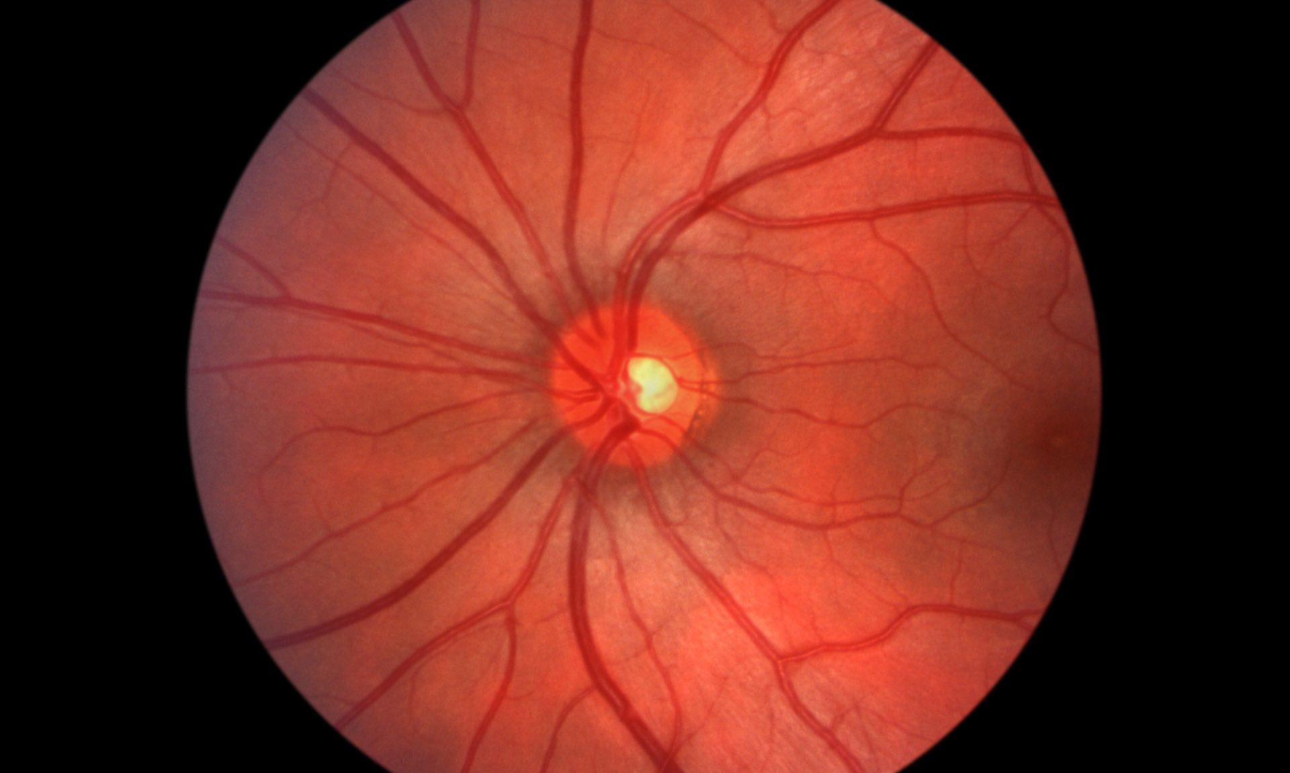
Assistência Médica
Um milhão de escaneamentos anônimos serão usados para treinar uma rede neural para identificar sinais precoces de condições degenerativas.¹³

Slide 12
Utilidades da Aprendizagem Profunda no Google
Reconhecimento de Imagem
Identificar Textos
Reconhecimento de Voz
Detecção de Fraude
Detecção de Spam
Reconhecimento de Caligrafia
Busca de Imagem
Tradução
Detecção no Street View³

Slide 13
REFERÊNCIAS BIBLIOGRÁFICAS
1 - https://en.wikipedia.org/wiki/Artificial_intelligence
2 - https://en.wikipedia.org/wiki/Deep_learning
3 - https://en.wikipedia.org/wiki/Artificial_neural_network
4 - http://www.dictionary.com/browse/image-recognition
5 - https://en.wikipedia.org/wiki/DeepMind
6 - http://www.techworld.com/personal-tech/google-deepmind-what-is-it-how-it-works-should-you-be-scared-3615354
7 - https://en.wikipedia.org/wiki/AlphaGo
8 - https://pt.wikipedia.org/wiki/N%C3%BAmero_de_Shannon
9 - https://en.wikipedia.org/wiki/Go_and_mathematics
10 - https://www.youtube.com/watch?v=53YLZBSS0cc&t=224s
11 - https://www.youtube.com/watch?v=V1eYniJ0Rnk
12 - https://www.wired.com/2012/06/google-x-neural-network
13 - https://www.theguardian.com/technology/2016/jul/05/google-deepmind-nhs-machine-learning-blindness
14 - https://en.wikipedia.org/wiki/Tree_traversal
15 - https://en.wikipedia.org/wiki/Q-learning
16 - https://www.youtube.com/watch?v=xN1d3qHMIEQ&t=360s

